Slide 1
Environnement informatique
PowerPoint – Cours 14
v.A19

Slide 2
Plan de leçon
PowerPoint
Définition
Théorie
Exercices

Slide 3
Qu'est-ce que PowerPoint?
PowerPoint est un logiciel de présentation multimédia édité par Microsoft.
Permet la création de diaporama contenant des diapositives.
Les diapositives peuvent posséder du texte, des images, des vidéos, des graphiques, etc.
Le format de fichier est par défaut un .pptx

Slide 4
Concurrents
Google Slides
Avantages : Gratuit, en ligne et interactivité avec l’auditoire
Désavantages : N'a pas toutes les fonctionnalités d'une version locale
Exemple
Prezi
Avantages : Gratuit, en ligne et attrayant
Désavantages : En ligne seulement et peu de fonctionnalités
Exemple
LibreOffice Impress
Avantages : Gratuit, compatible avec PowerPoint
Désavantages : Peu connu de la masse

Slide 5
Les commandes
Onglet Insertion
Tous ce que l'on ajoute dans une diapositive soit image, graphique, zone de texte, …
Onglet Conception
Permet de définir l'apparence des diapositives
Onglet Transitions
Gestion des transitions entre les diapositives
Onglet Animations
On retrouve les effets d'animation que l’on peut appliquer sur les différents objets

Slide 6
Les commandes
Onglet Diaporama
Permet de régler les éléments pour la présentation
Exemple : Texte de narration, stylo
Onglet Révision
Correction, commentaires, …
Onglet Affichage
Permet de configurer l'apparence de PowerPoint et non de la présentation

Slide 7
Créer une nouvelle diapositive
Trois méthodes:
Accueil → Nouvelle diapositive (Lent)
Ctrl + M (Rapide)
Ctrl + Enter* (Rapide)
Lorsque à l'intérieur d’une zone de contenu

Slide 8
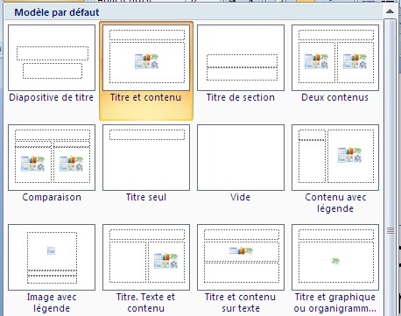
Créer une nouvelle diapositive
Il est important de sélectionner une disposition adaptée au contenu
Accueil → Disposition

Slide 9
Lisibilité
Pour que la diapositive soit le plus lisible possible
Titre plus gros que le contenu
Pas trop de texte, sinon cela rend la lecture lourde
Contraste élevé

Slide 10
Saisir du texte
Pour saisir du texte, il suffit de commencer à taper sur les touches du clavier…
Aussi si l'on sélectionne le mode plan, on peut saisir le texte directement dans ce panneau
Mode Plan : Onglet Affichage dans les boutons de gauche

Slide 11
Le mode Normal – Plan
Le mode Normal est utile après que la rédaction a été complété pour ajuster les effets et les couleurs
C’est ce mode qui est activé par défaut
Le mode Plan est utile pour effectuer la rédaction de la présentation
Il se situe dans le panneau de gauche sous l'onglet "Plan«
Ce mode permet de rédiger du contenu sans avoir les images qui nous encombrent
Permet de ne pas s'attarder sur la mise en page, i.e. les couleurs et babioles

Slide 12
Ajouter un en-tête ou pied de page
On peut aussi ajouter une en-tête ou un pied de page.
Insertion → En-tête et pied de page
Créer et modifier le contenu.
Bouton :
Appliquer partout : S'applique à toutes les diapositives.
Appliquer : Ne s'applique qu'à la diapositive en cours.

Slide 13
Mise en page

Slide 14
L'apparence d'une présentation
Onglet Création
Sélectionner l'apparence désirée dans la zone désignée à cet effet
Pour n'appliquer qu'aux diapositives sélectionnées, cliquer sur le bouton de droite

Slide 15
Jeux de couleurs et d'animations
Il est possible d'appliquer un jeu de couleurs au diaporama
Jeu de couleurs :
Dans l’onglet "Création", dans le groupe « Variantes » cliquer sur la flèche pointant vers le bas et sélectionner « Couleurs »
Jeu d'animations:
Dans le volet "Animations", sélectionner le jeu d'animations désiré

Slide 16
Mise en page d'une diapositive
La mise en page est un aspect important
Il permet d'adapter le format visuel à son contenu
Accueil → Disposition
Sélectionner la disposition désirée.

Slide 17
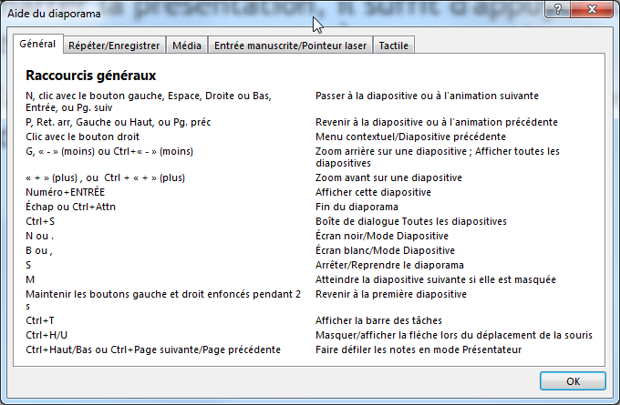
Démarrer la présentation
Pour démarrer la présentation, il suffit d'appuyer sur [F5] ou encore "Diaporama" → "À partir du début"
Lors de la présentation, on peut appuyer sur [F1] pour obtenir de l'aide sur les touches raccourcies

Slide 18
Insérer un graphique
Parfois, il est nécessaire d'ajouter des graphiques pour appuyer notre sujet
Deux méthodes
Insertion → Graphique
Sélectionner le modèle désiré
Accueil → Disposition et sélectionner une mise en page avec un graphique

Slide 19
Insérer un graphique
Ajouter ou modifier les données
La disposition des données dépend du type de graphique sélectionné.
Par exemple pour un histogramme, les rangées représentes les séries et les colonnes données.

Slide 20
Insérer un graphique

Slide 21
SmartArt
Parfois vous devrez développer un organigramme ou autre élément visuel de ce type
Office possède des objets nommés SmartArt pour en développer
Module G de la partie PowerPoint

Slide 22
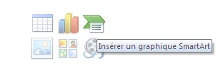
SmartArt
Il y a principalement 2 méthodes
Insertion → SmartArt
Lors de la création d'une nouvelle diapositive

Slide 23
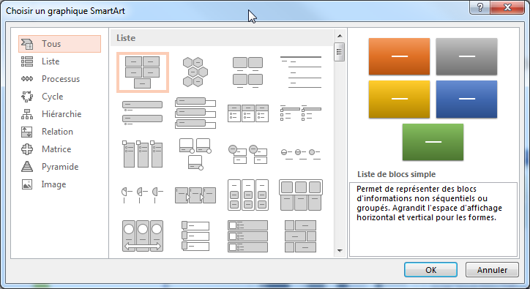
SmarArt
Une fois l'icône cliqué, une fenêtre avec la sélection de style disponible devrait apparaître

Slide 24
SmartArt
PDG
Assistant
VP Finance
VP Développement
VP Marketing

Slide 25
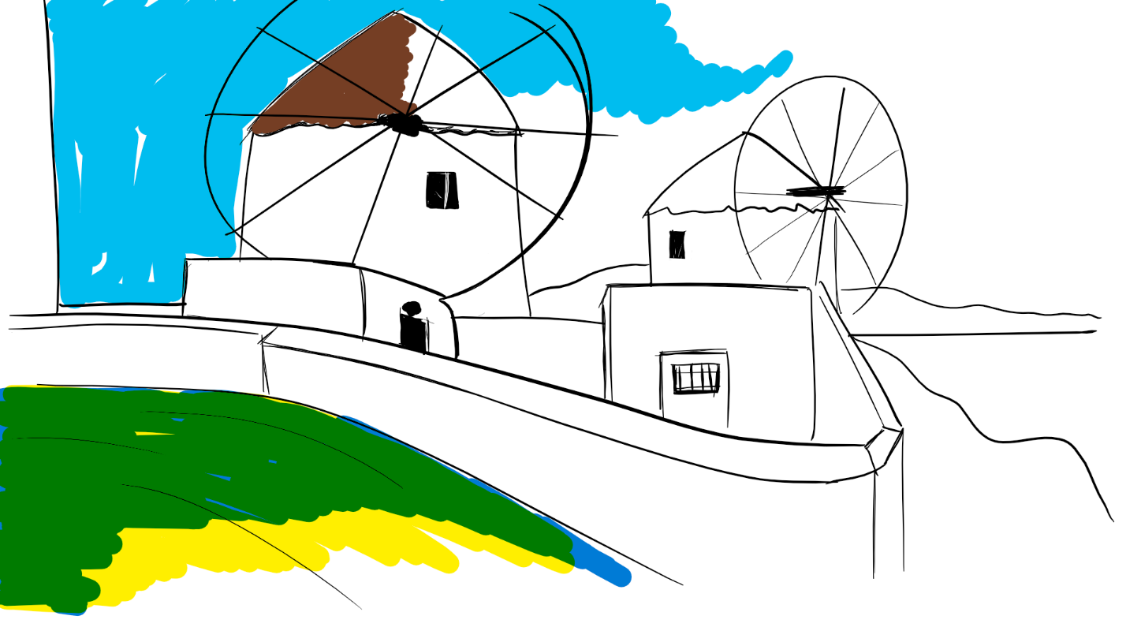
Appliquer des effets d'animations
Les animations permettent d'ajouter de l'emphase sur certain élément
Méthode
Sélectionner l'objet
Note: Pour sélectionner plusieurs objets maintenir la touche Ctrl enfoncée.
Ouvrir l'onglet "Animations"
Sélectionner le type d'animation dans la liste défilante dans le bloc "Animations«
Page 328

Slide 26
Concevoir une présentation efficace

Slide 27
Déterminer l'objet de la présentation
La conception du plan d'une présentation est beaucoup plus facile lorsque les objectifs sont bien définis
Exemple :
Le but de la présentation
Description de la présentation

Slide 28
Déterminer la teneur du message à transmettre
Déterminer la teneur du message à transmettre
Donner un titre significatif à la présentation
Formuler le message
Préférablement, bien concevoir le contenu de la présentation avant de créer les diapositives

Slide 29
Déterminer le public ciblé et l'endroit de la présentation
Le public ciblé et l'endroit où la présentation se déroulera influent beaucoup le genre de présentation que vous créerez.

Slide 30
Déterminer le public ciblé et l'endroit de la présentation
Exemple:
Si c'est pour vos employés et que c'est dans une petite pièce peu éclairée, une simple présentation peu suffire
Si c'est un nouveau projet de vente pour un client dans une salle de conférence pleine de fenêtres, une présentation très professionnelle doit s'imposer
Trop de texte dans ce diapo!!

Slide 31
Déterminer le type de sortie
Noir et blanc ou couleur?
Diaporama électronique ou diffusion en ligne?
Le mieux adapté au message à transmettre
Tenir compte des contraintes de temps et de l'équipement disponible
Combien de temps ai-je?
Est-ce que les gens ont accès à Internet?

Slide 32
Déterminer l'apparence
L'apparence du diaporama est important selon le message à transmettre
Généralement, une apparence simple et soignée est toujours gagnante
Corriger les erreurs d’écriture quelque soit la langue

Slide 33
Déterminer quels autres matériels seront nécessaires
Après les diapos, il y a d'autres éléments qui pourraient être à considérer
Exemple:
Pages de commentaires
Documents pour l'assistance
etc.

Slide 34
Exercices
Faites l'organigramme du personnel de direction du Collège Organigramme
N'écrivez que les titres sans les tâches
Par exemple: Adjoint adm.
Ne faites que les postes de forme rectangulaire

Slide 35
Exercices
Allez sur le site de Statistique Canada
Trouvez le tableau intitulé "Estimations annuelles de la population"
Réalisez un histogramme avec la population pour chaque province au fil du temps.
TP sur PowerPoint

